Slide 1
NLU
MVP e Roadmap

Slide 2






Onde está o NLU
Bia Transacional
Core BIA v2
Canal
Orquestrador
Disparador
Conectores
Watson
Core Banking
(APIs)
Avaliador
NLU
Mainframe
Cliente

Slide 3
NLU: Natural Language Understanding
Extração de sentido da linguagem humana.
Baseia-se na gramática e contexto para extrair intenção e entidades do que foi dito.
Produz informação estruturada.
NLP
=
NLU
+
NLG
Processamento
de Linguaguem Natural
Compreensão
Geração

Slide 4
NLU
MVP e Roadmap
Como o NLU funciona
Notes:
Deve ser montado um arquivo com exemplos de frases. Para cada frase, rotula-se intenção e entidades. Atualmente usamos uma ferramenta do Rasa para criar esse arquivo.
O arquivo é enviado ao NLU.
NLU gera um modelo a partir das frases contidas no arquivo recebido. O modelo é salvo em um repositório.
Banco de dados é atualizado com as informações (nome, versão, data de criação...) do modelo treinado

Slide 5
RASA NLU
É uma biblioteca open source para classificação de intenção e extração de entidade.
Libraries
Algoritmo
Como o NLU usa o RASA

Slide 6
Treinamento
Consiste em utilizar frases exemplo para a geração de um modelo matemático que consiga inferir intenção e entidades de futuras frases.
“Quanto gastei com lazer em janeiro?”
Intenção: Controle Orçamentário
Entidades:
“janeiro”: período
“lazer”: categoria de gasto
modelo matemático
NLU
. . .
“Quando gastei no Good Burger semana passada?”
Intenção: Controle Orçamentário
Entidades:
“Semana passada”: período
“Good Burger”: estabelecimento

Slide 7
Execução
É utilizado um modelo para extrair intenção e entidades de um texto
Intenção: “controle orçamentário”
“Quando gastei com alimentação em Abril?”
NLU
Entidades extraídas:
Categoria: “alimentação”
Período: “01/04/2019 – 30/04/2019”
modelo matemático

Slide 8



[BACKUP] Treinamento - Arquitetura
Banco de Dados
Parâmetros
esperados das intenções
Registro versionado do modelo gerado
Arquivo de treinamento
NLU
Modelo
Repositório
Resposta
Notes:
Deve ser montado um arquivo com exemplos de frases. Para cada frase, rotula-se intenção e entidades. Atualmente usamos uma ferramenta do Rasa para criar esse arquivo.
O arquivo é enviado ao NLU.
NLU gera um modelo a partir das frases contidas no arquivo recebido. O modelo é salvo em um repositório.
Banco de dados é atualizado com as informações (nome, versão, data de criação...) do modelo treinado

Slide 9


Treinamento - Arquitetura
Banco de Dados
Registro versionado do modelo gerado
NLU
Arquivo de treinamento
Modelo gerado
Repositório
Relatório
Notes:
Deve ser montado um arquivo com exemplos de frases. Para cada frase, rotula-se intenção e entidades. Atualmente usamos uma ferramenta do Rasa para criar esse arquivo.
O arquivo é enviado ao NLU.
NLU gera um modelo a partir das frases contidas no arquivo recebido. O modelo é salvo em um repositório.
Banco de dados é atualizado com as informações (nome, versão, data de criação...) do modelo treinado

Slide 10
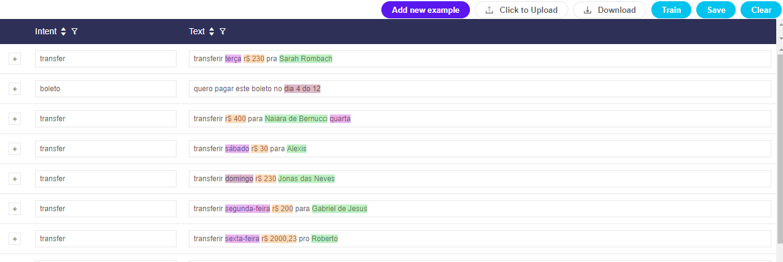
Arquivo de treinamento
Atualmente usamos uma ferramenta para criar o arquivo.
Para cada frase é necessário rotulá-la com intenção e indicar entidades para cada palavra ou grupo de palavras relevantes.

Slide 11
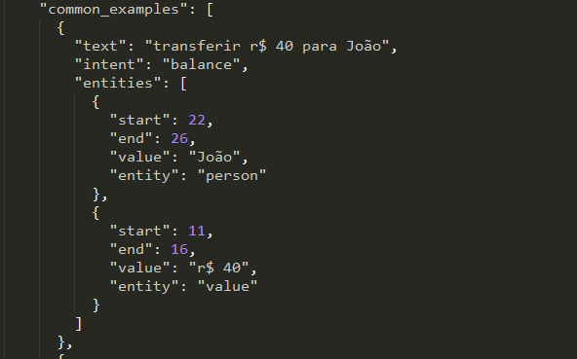
Arquivo de treinamento
Arquivo gerado:

Slide 12
Etapas de Treinamento
Deve ser montado um arquivo com exemplos de frases. Para cada frase, rotula-se intenção e entidades. Atualmente usamos uma ferramenta do Rasa para criar esse arquivo.
O arquivo é enviado ao NLU.
NLU gera um modelo a partir das frases contidas no arquivo recebido. O modelo é salvo em um repositório.
Banco de dados é atualizado com as informações (nome, versão, data de criação...) do modelo treinado

Slide 13

Arquitetura – Execução
Banco de Dados
Intenção extraída
Parâmetros (entidades)
esperados da itenção
Requisição
NLU
Polling
Repositório
Modelos
Resposta
Parâmetros
Extraídos na
interação atual
Parâmetros
Extraídos durante toda a jornada
Cache
Notes:
É feita uma requisição HTTP com um texto a ser interpretado. Além do texto, são enviados parâmetros como nome da base e ID de usuário.
NLU extrai intenção e entidades do texto.
Ao extrair a intenção, o NLU verifica as entidades necessárias para completar uma ação. Por exemplo, para a intenção “fazer transferência”, é preciso ter os parâmetros “valor”, “nome do beneficiário”, “número da conta”, etc..
NLU retorna a intenção, entidades extraídas, e, caso hajam, entidades que faltam serem extraídas.

Slide 14
Execução
É feita uma requisição HTTP com um texto a ser interpretado. Além do texto, são enviados parâmetros como nome da base e ID de usuário.
NLU extrai intenção e entidades do texto.
Ao extrair a intenção, o NLU verifica as entidades necessárias para completar uma ação. Por exemplo, para a intenção “fazer transferência”, é preciso ter os parâmetros “valor”, “nome do beneficiário”, “número da conta”, etc..
NLU retorna a intenção, entidades extraídas, e, caso hajam, entidades que faltam serem extraídas.

Slide 15
Execução – Requisição ao NLU
{
"user_id": “13524",
"base“: “transferencia",
"message": "tranferir 30 conto pro Ivan segunda",
"journey_id": "",
"context": "",
"disambiguation": ["",0]
}

Slide 16
Execução – Resposta do NLU
{
"request_id": "00465066238922794258",
"journey_id": "00465066238922794258",
"user_id": "1",
"base": "controle_orcamentario",
"message": "Qual a agência?",
"disambiguation": [
"agencia",
0
],
"context": "transfer",
"intent": "transfer",
"extracted": {
"money": "30",
"person": "ivan",
"date_param": "20/5/2019"
},
"entities": {
"r$ 30": [
"money",
0.9932502614587111
],
"ivan": [
"person",
0.7959775161632631
],
"segunda-feira": [
"date_param",
0.9729866101476224
]
},
"extracted_journey": {
"money": "30",
"person": "ivan",
"date_param": "20/5/2019"
}
}

Slide 17
Jornada
Ao fazer um treinamento, deve-se rotular cada frase com uma intenção.
Durante a execução, o NLU extrai a intenção do texto de entrada e checa, para aquela intenção, se existem parâmetros associados.
As entidades extraídas do texto são comparadas com os parâmetros esperados da intenção. Na resposta, além da intenção e entidades extraídas, NLU responde com os parâmetros faltantes, caso hajam, e com um id usado para manter o estado da jornada.

Slide 18
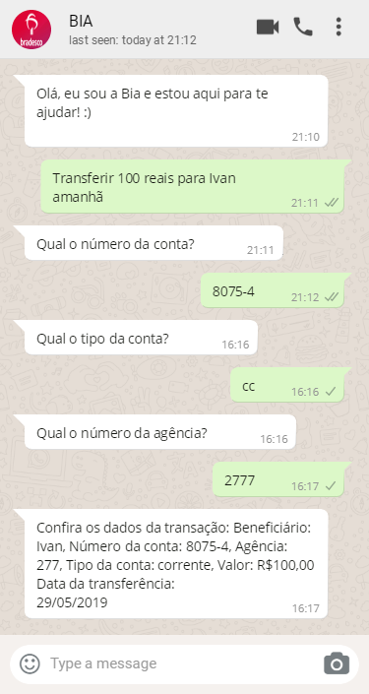
Jornada
Notes:
Ao fazer um treinamento, deve-se rotular cada frase com uma intenção.
Durante a execução, o NLU extrai a intenção do texto de entrada e checa, para aquela intenção, se existem parâmetros associados.
As entidades extraídas do texto são comparadas com os parâmetros esperados da intenção. Na resposta, além da intenção e entidades extraídas, NLU responde com os parâmetros faltantes, caso hajam, e com um id usado para manter o estado da jornada.

Slide 19
Jornada
1)
2)
texto: “Transferir 100 reais para Ivan amanhã”
texto: “8075-4”
ID_jornada: 112233
NLU
NLU
resposta: "Qual o número da conta?"
Intenção: transferência
entidades extraídas:
”Ivan”: beneficiário
”R$ 100”: valor
”01/04/2019”: data_pagamento
parâmetros faltantes:
[“número_conta”, ”tipo_conta”, “agência”]
ID_jornada: 112233
resposta: "Qual o tipo da conta?"
Intenção: transferência
entidades extraídas:
”8075-4”: número_conta
parâmetros faltantes:
[”tipo_conta”, “agência”]
ID_jornada: 112233
Notes:
Ao fazer um treinamento, deve-se rotular cada frase com uma intenção.
Durante a execução, o NLU extrai a intenção do texto de entrada e checa, para aquela intenção, se existem parâmetros associados.
As entidades extraídas do texto são comparadas com os parâmetros esperados da intenção. Na resposta, além da intenção e entidades extraídas, NLU responde com os parâmetros faltantes, caso hajam, e com um id usado para manter o estado da jornada.

Slide 20
Jornada - Registro de Intenções
{ id:"transfer", params:{ "person":[ "Para quem é a transferência?", "string_format", "" ], "money":[ "Qual o valor da transferência?", "money_format", "" .
.
.
"date_param":[ "Qual a data para a transferência?", "date_format", "" ] } }
É armazenado no banco de dados:
Intenções usadas nos treinamentos
Para cada intenção: os parâmetros exigidos para completar uma jornada
Para cada parâmetro: o seu formato e uma mensagem de resposta

Slide 21
Jornada – Caching
{ journey_id: 112233,
context:"transfer", extracted:{ ”Ivan”: beneficiário,
”R$ 100”: valor,
”01/04/2019”: data_pagamento, }
missing: [“número_conta”, ”tipo_conta”, “agência”] }
As jornadas são armazenadas temporariamente em um cache compartilhado.
É necessário que o cache seja compartilhado pois estamos lidando com um sistema distribuído, onde as requisições de uma determinada jornada podem ser tratadas por diferentes réplicas da aplicação.

Slide 22
O que é um Modelo
Em aplicações de Machine Learning um modelo é uma estrutura construída a partir de um processo de treinamento, que envolve dados e algoritmos.
Em nosso caso a saída de um treinamento consiste em diversos arquivos com formato .pkl, objetos python serializados a partir do módulo pickle. Isso é feito pelo Rasa.
Consideramos então um modelo como uma pasta contendo esses arquivos.

Slide 23


Versionamento de Modelos
No processo de treinamento o NLU:
Gera um modelo de
Atualiza o banco de dados com as informações do modelo gerado
Faz upload de seus arquivos no repositório
armazena atributos de todos os modelos
armazena quais modelos devem ser usados (produção)
armazena os arquivos dos modelos

Slide 24
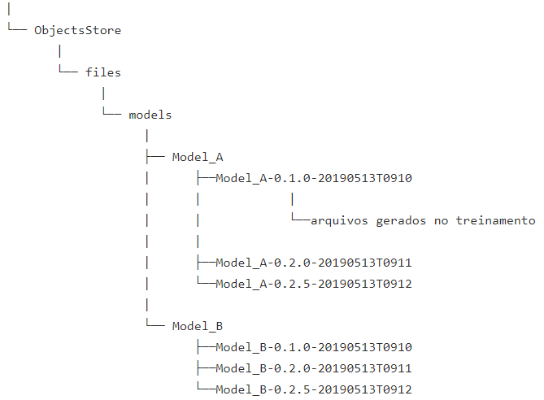
Versionamento de Modelos

Slide 25
Versionamento de Modelos
model
production
Guarda atributos de todos os modelos treinados
Para um modelo e uma versão do treinador, qual ID devo usar
{
"name":"controle_orcamentario",
"trainer_version":"0.5.9",
"id":"controle_orcamentario-0.4.0-20190508T0108"
}
{
"id":"controle_orcamentario-0.2.0-20190507T2100",
"name":"controle_orcamentario",
"version":"0.2.0",
"created":"2019-05-07T21:00:16.307Z",
"trainer_version":"0.5.9"
}

Slide 26


Versionamento de Modelos - Treinamento
Atualiza Banco de Dados
Upload dos arquivos
NLU
NLU
NLU
NLU
Gateway
Realiza um Treinamento

Slide 27
Versionamento de Modelos - Polling
Checa se versão local é diferente da versão em produção
Caso diferente, baixa modelo de produção
NLU
NLU
NLU
NLU

Slide 28


Rollback
1. Verifica qual é a última versão estável.
2. Atualiza tabela production com essa versão
POST /revert
modelo: “controle_orcamentario”
NLU
controle_orcamentario-0.1.0-20190512T1450
Modelos locais:
controle_orcamentario-0.2.0-20190513T0910
transfer-1.5.1-20190410T1025
suggestion-0.9.0-20190410T1025
+ controle_orcamentario-0.1.0-20190512T1450

Slide 29
Revert
Atualiza ID do modelo
modelo: “controle_orcamentario”
id: controle_orcamentario-0.1.0-20190512T1450
POST /rollback
modelo: “controle_orcamentario”
versão: 0.1.0
NLU
controle_orcamentario-0.1.0-20190512T1450
Modelos locais:
controle_orcamentario-0.2.0-20190513T0910
transfer-1.5.1-20190410T1025
suggestion-0.9.0-20190410T1025
+ controle_orcamentario-0.1.0-20190512T1450

Slide 30
NLU
MVP e Roadmap
DevSecOps
Notes:
Deve ser montado um arquivo com exemplos de frases. Para cada frase, rotula-se intenção e entidades. Atualmente usamos uma ferramenta do Rasa para criar esse arquivo.
O arquivo é enviado ao NLU.
NLU gera um modelo a partir das frases contidas no arquivo recebido. O modelo é salvo em um repositório.
Banco de dados é atualizado com as informações (nome, versão, data de criação...) do modelo treinado

Slide 31
DevOps
DevOps é uma combinação de filosofias culturais, práticas e ferramentas que agilizam o ciclo de vida de desenvolvimento e aumentam a qualidade do software entregue.
DevOps enfatiza pessoas, e busca melhorar a colaboração entre os time de desenvolvimento e de operações.
Três passos:
System Thinking: pensar no processo como um todo, otimizando todo o processo ao invés de pequenas partes dele
Amplify feedbacks Loops: realizar feedbacks contínuos durante todo o processo
Inserir uma cultura de melhorias e inovações contínuas no processo
Solução:
Integração contínua: automatizar as etapas de build, test e staging
Entrega contínua: liberação rápida e contínua de novas versões de software ou serviços
Feedback: fornecer feedbacks contínuos da aplicação, via logs e métricas, a fim de realizar melhorias quando necessário

Slide 32



DevOps: Definição
“DevOps representa uma mudança na cultura de TI, com foco na entrega rápida de serviços através da adoção do desenvolvimento ágil, práticas enxutas no contexto de uma abordagem orientada a sistemas. DevOps enfatiza pessoas (e cultura), e busca melhorar a colaboração entre times de operação e desenvolvimento. Implementações de DevOps utilizam tecnologia - especialmente ferramentas de automação que suportam uma infraestrutura incremental programável e dinâmica da perspectiva do ciclo de vida.”
“DevOps é um conjunto de práticas e mudanças culturais - apoiadas pelas ferramentas corretas - que cria uma esteira de entrega de software automatizada, permitindo organizações ganhar, servir e reter clientes.”
“O DevOps é a combinação de filosofias culturais, práticas e ferramentas que aumentam a capacidade de uma empresa de distribuir aplicativos e serviços em alta velocidade: otimizando e aperfeiçoando produtos em um ritmo mais rápido do que o das empresas que usam processos tradicionais de desenvolvimento de software e gerenciamento de infraestrutura. Essa velocidade permite que as empresas atendam melhor aos seus clientes e compitam de modo mais eficaz no mercado.”

Slide 33
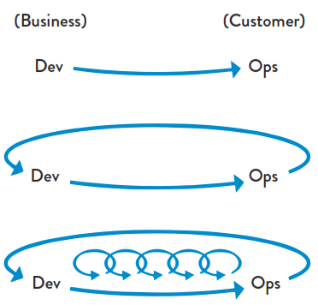
DevOps: the 3 Ways
Pensar no processo como um todo, otimizando todo o processo ao invés de pequenas partes dele.
Realizar feedbacks contínuos durante todo o processo.
Inserir uma cultura de melhorias e inovações contínuas no processo .
Notes:
DevOps é o conceito de aproximar o time de desenvolvimento do time de operações, visando otimizar o tempo e qualidade das entregas de projeto.
Três passos:
The principles of Flow: pensar no processo como um todo, otimizando todo o processo ao invés de pequenas partes dele
The principles of Feedback: realizar feedbacks contínuos durante todo o processo
The principles of Continual Learning: Inserir uma cultura de melhorias e inovações contínuas no processo
Solução:
Integração contínua: automatizar as etapas de build, test e staging
Entrega contínua: liberação rápida e contínua de novas versões de software ou serviços
Feedback: fornecer feedbacks contínuos da aplicação, via logs e métricas, a fim de realizar melhorias quando necessário

Slide 34
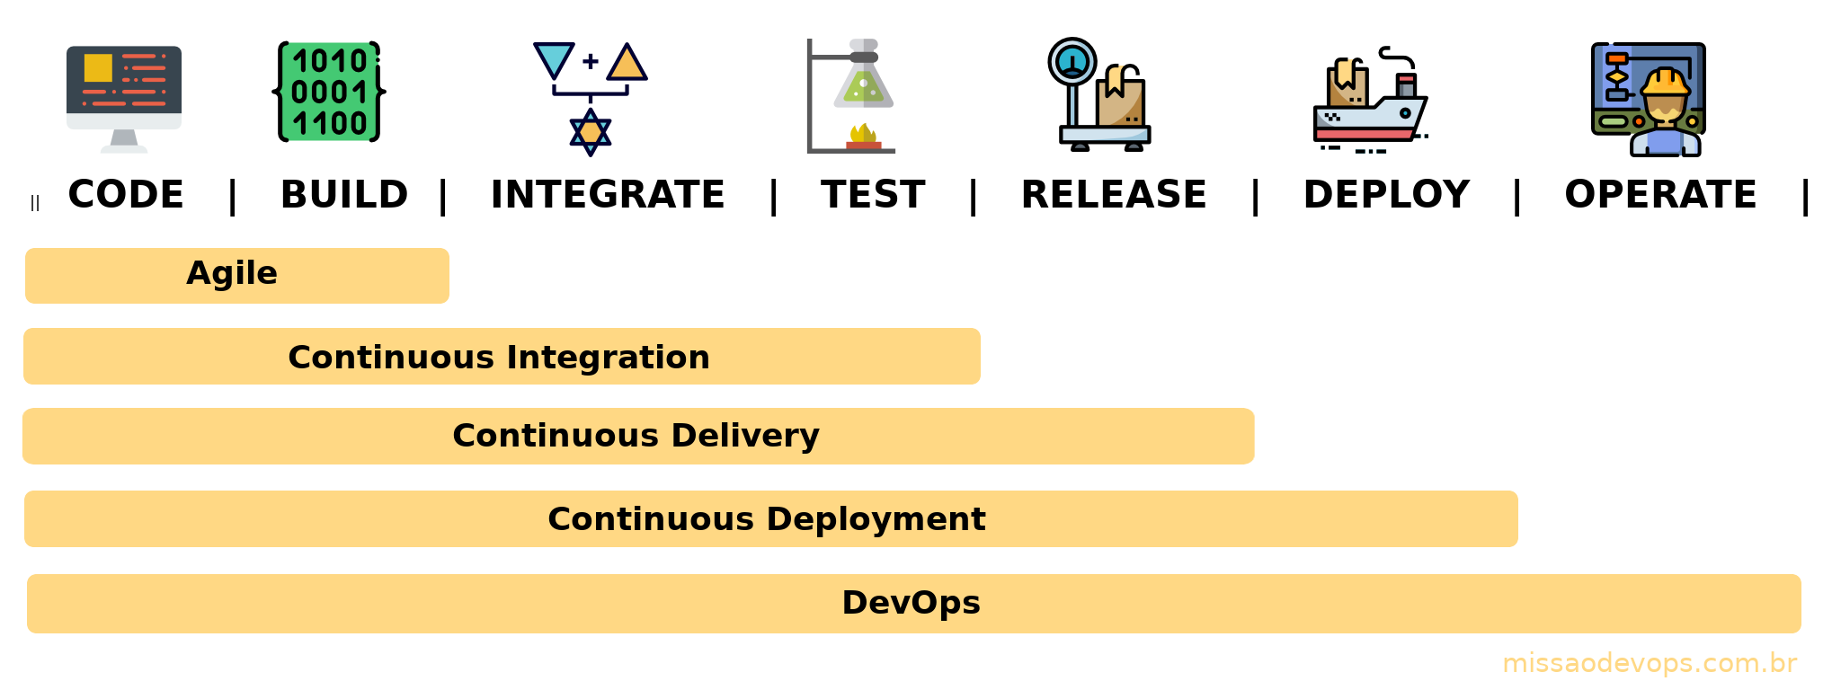
CI/CD: Continuous Integration e Continuous Deployment
Notes:
CI/CD: É um dos pilares fundamentais de um ambiente DevOps bem-sucedido
Automatiza tarefas de desenvolvimento, como building e testing, e tarefas de operações, como release e delivery.
Solução:
Integração contínua: automatizar as etapas de build, test e staging
Entrega contínua: liberação rápida e contínua de novas versões de software ou serviços
Feedback: fornecer feedbacks contínuos da aplicação, via logs e métricas, a fim de realizar melhorias quando necessário

Slide 35
DevSecOps
A segurança da aplicação e da infraestrutura deve ser bem pensada desde o começo.
Se não incluirmos segurança no ciclo DevOps, podemos acabar voltando para ciclos de desenvolvimentos demorados.
Testes de segurança automatizados ajudam a agilizar o desenvolvimento e melhorar a segurança.
Notes:
A segurança da aplicação e da infraestrutura deve ser bem pensada desde o começo.
Se não incluirmos segurança no ciclo DevOps, podemos acabar voltando para ciclos de desenvolvimentos demorados.
Testes de segurança automatizados ajudam a agilizar o desenvolvimento e melhorar a segurança.

Slide 36
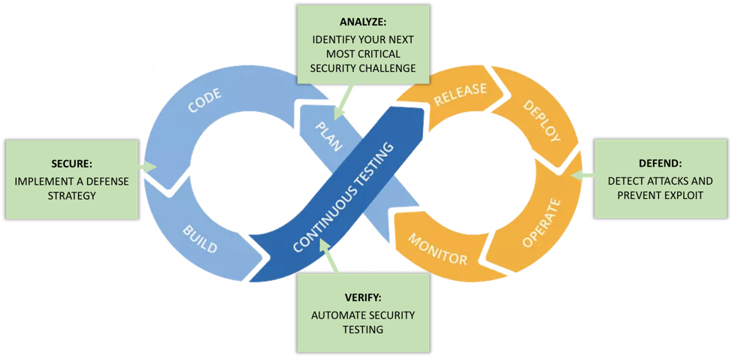
DevSecOps
Notes:
- A segurança da aplicação e da infraestrutura deve ser bem pensada desde o começo.
- Se não incluirmos segurança no ciclo DevOps, podemos acabar voltando para ciclos de desenvolvimentos demorados.-
- Testes de segurança automatizados ajudam a agilizar o desenvolvimento e melhorar a segurança.

Slide 37
Monólito vs. Microserviços
API Gateway
Authenticator
NLU
Pre-processing
NLU Trainer
NLU Executor
Model Manager
Post-processing
Notes:
Monólito: Realiza várias tarefas. É capaz de sozinho realizar uma ou mais funções.
Microserviços: Separação da aplicação em diversos serviços menores, cada um tendo um propósito bem definido e que pode ser refatorado em pouco tempo (poucas semanas)
Problemas na Arquitetura Monolitica
Cada máquina necessita de uma especificação melhor, pois deve rodar todo o sistema.
Alta complexidade para realizar refatoramento e melhorias no sistema (se torna legado com o tempo).
Alto acoplamento das funcionalidades, onde um problema em uma delas acaba se propagando para as demais.
Arquitetura de microservicos
Permite que se escale cada serviço de acordo com a demanda (x escalar todo o sistema)
Diminui o custo e aumenta a elasticidade na nuvem (x especificação da máquina)
Diminui a complexidade de cada serviço, aumentando a manutenibilidade e facilitando o refatoramento de cada um (x complexidade)
Diminui o acoplamento, com cada serviço funcionando independente dos outros.

Slide 38
Problemas da Arquitetura Monolítica
Cada máquina necessita de uma especificação melhor, pois deve rodar todo o sistema.
Alta complexidade para realizar refatoramento e melhorias no sistema (se torna legado com o tempo).
Alto acoplamento das funcionalidades, onde um problema em uma delas acaba se propagando para as demais.

Slide 39
Arquitetura de Microserviços
Permite que se escale cada serviço de acordo com a demanda (x escalar todo o sistema)
Diminui o custo e aumenta a elasticidade na nuvem (x especificação da máquina)
Diminui a complexidade de cada serviço, aumentando a manutenabilidade e facilitando o refatoramento de cada um (x complexidade)
Diminui o acoplamento, com cada serviço funcionando independente dos outros.

Slide 40
Kubernetes
Orquestrador de containers.
Facilita configuração de aplicações em um cluster (Ex.: variáveis de ambiente e Service Discovery)
Possui mecanismos que melhoram a disponibilidade das aplicações, como checagem de estado saudável.
Realiza balanceamento da carga de trabalho
Permite configurar Autoscaling horizontal (número de réplicas da aplicação) e vertical (recursos disponíveis para uma réplica)

Slide 41
Kubernetes
Load Balancer
API Gateway
Service
do
NLU-Trainer
Service
do
NLU-Executor
Pod
Pod
Pod
Pod
Pod
Pod

Slide 42
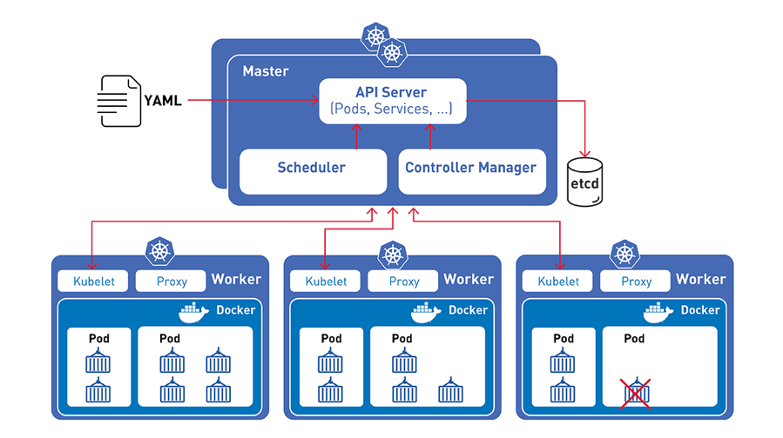
Kubernetes
Notes:
É um orquestrador de containers.
- Facilita configuração de aplicações em um cluster (Ex.: variáveis de ambiente e Service Discovery)
- Possui mecanismos que melhoram a disponibilidade das aplicações, como checagem de estado saudável.
- Realiza balanceamento da carga de trabalho
- Permite configurar Autoscaling horizontal (número de réplicas da aplicação) e vertical (recursos disponíveis para uma réplica)

Slide 43

Kubernetes
Master
Node 1
Node 2
Pod
Containers
Pod
Pod
Pod
Pod
Pod

Slide 44
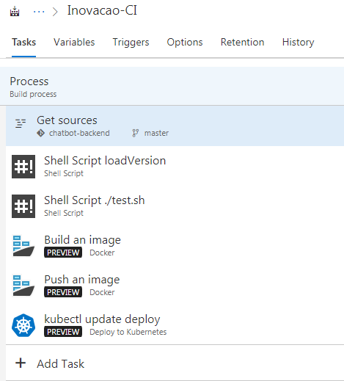
Nossa esteira de integração e entrega
Usamos TFS – Microsoft Team Foundation Server v15
Coleta de código-fonte do repositório Git
Execução de testes
Build de imagem Docker
Upload da imagem em um repositório
Configuração do cluster kubernetes para usar nova imagem

Slide 45
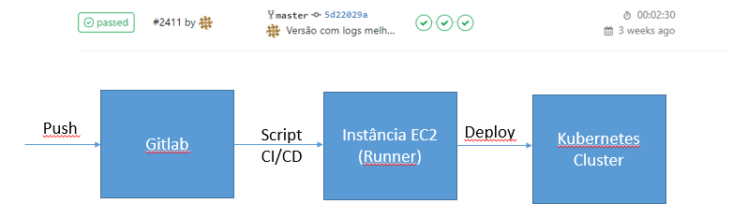
Nossa esteira de integração e entrega
Anteriormente ao TFS, o projeto estava localizado em um repositório privado do GitLab. A ferramenta de integração usada era o GitLab CI:

Slide 46


Centralização de Logs
Elasticsearch:
Armazenamento e pesquisa de estruturas de dados complexas
Kibana:
Dashboard para o Elasticsearch

Slide 47
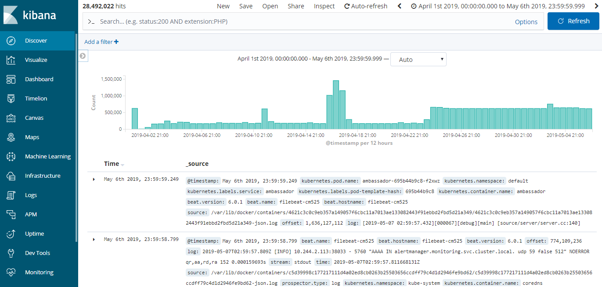
Centralização de Logs – tela do Kibana

Slide 48


Monitoramento
Prometheus:
Coleta métricas do cluster
Grafana:
Visualização das métricas

Slide 49
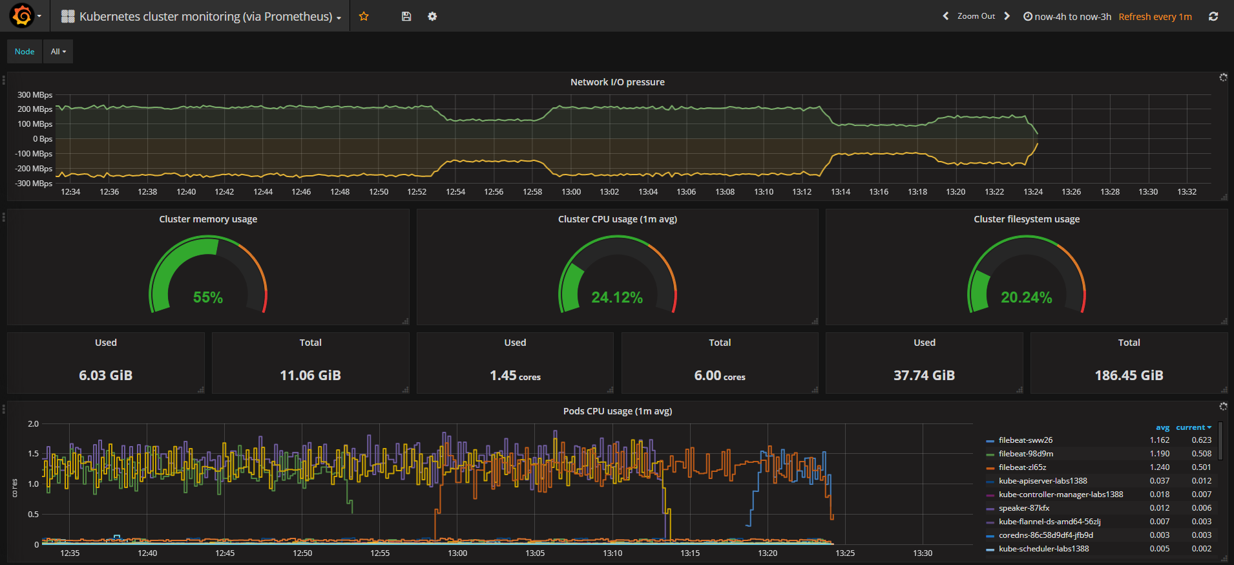
Monitoramento – tela do Grafana

Slide 50
NLU
MVP e Roadmap
Resultados
Notes:
Deve ser montado um arquivo com exemplos de frases. Para cada frase, rotula-se intenção e entidades. Atualmente usamos uma ferramenta do Rasa para criar esse arquivo.
O arquivo é enviado ao NLU.
NLU gera um modelo a partir das frases contidas no arquivo recebido. O modelo é salvo em um repositório.
Banco de dados é atualizado com as informações (nome, versão, data de criação...) do modelo treinado

Slide 51
Testes de Carga
Para um Pod com 1Gb de RAM e X Ghz:
X conexões simultâneas:
resposta média xxx ms. 95% abaixo de xxx ms. X requisições / segundo

Slide 52
Acurácia

Slide 53
NLU
MVP e Roadmap
Roadmap
Notes:
Deve ser montado um arquivo com exemplos de frases. Para cada frase, rotula-se intenção e entidades. Atualmente usamos uma ferramenta do Rasa para criar esse arquivo.
O arquivo é enviado ao NLU.
NLU gera um modelo a partir das frases contidas no arquivo recebido. O modelo é salvo em um repositório.
Banco de dados é atualizado com as informações (nome, versão, data de criação...) do modelo treinado

Slide 54
Roadmap
Testes de carga com escalabilidade
Dividir a aplicação em microserviços
Desenvolver ferramentas para curadoria
Padronizar e documentar a API
Adequar o projeto para o ambiente do Bradesco (Atlasian e ICP)
Integrar segurança no ciclo de desenvolvimento
Medir a acurácia dos modelos treinados de forma automatizada
Melhorar a geração de respostas

Slide 55
NLU
MVP e Roadmap

